Slide 1
Tiết 4,5 CHỦ ĐỀ: CÁC CUỘC ĐẠI PHÁT KIẾN ĐỊA LÍ

Slide 2
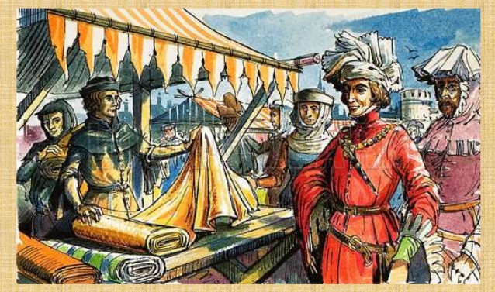
1. Nguyên nhân và những yếu tố tác động đến các cuộc đại phát kiến địa lí
a) Nguyên nhân
Thế kỉ XV, nhu cầu về thị trường, vàng bạc, hương liệu đã thôi thúc người châu Âu sang phương Đông

Slide 3
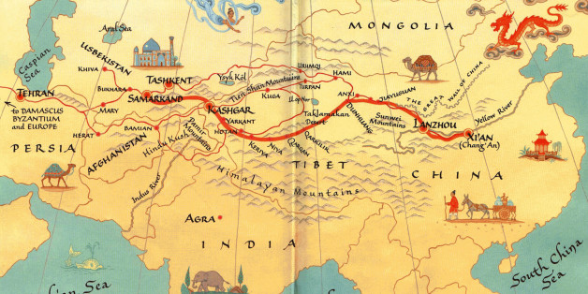
Những khó khăn trong việc giao lưu thương mại qua Tây Á
Vì vậy, cần tìm ra một con đường mới
Con đường bị ách tắc
Chiếm bán đảo Crum; Hắc Hải thành biển của họ
Người Thổ Nhĩ Kì chiếm đóng
Cướp hàng hóa của các thương nhân qua lại
Con đường hiểm trở
Xa mạc; núi đồi; thảo nguyên
Xuyên qua Châu Á đến Trung Quốc
Dân du mục Afghanistan chiếm giữ nên rất nguy hiểm

Slide 4
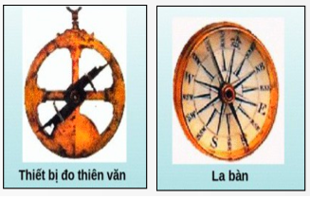
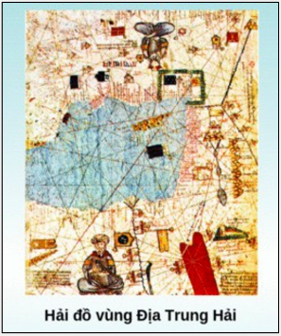
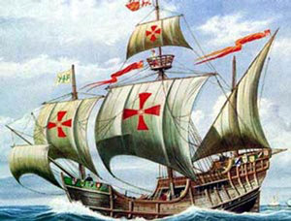
a) Nguyên nhân
b) Yếu tố tác động
Khoa học kĩ thuật
Nắm rõ các hiện tượng tự nhiên
Kĩ thuật đóng tàu phát triển

Slide 5
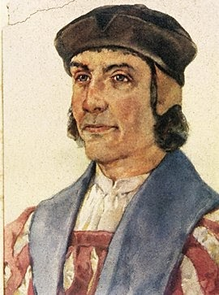
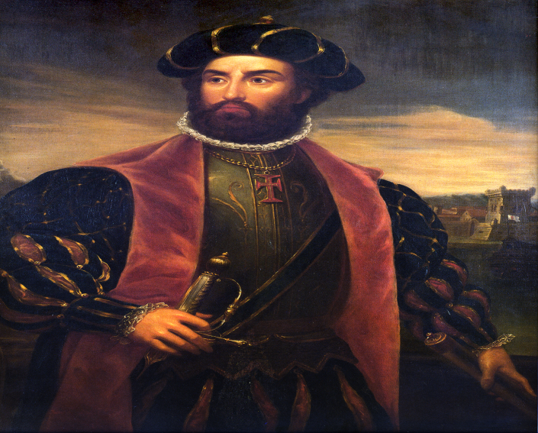
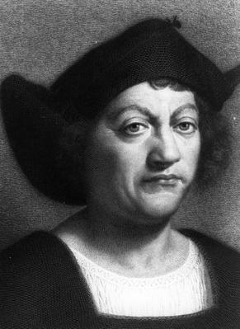
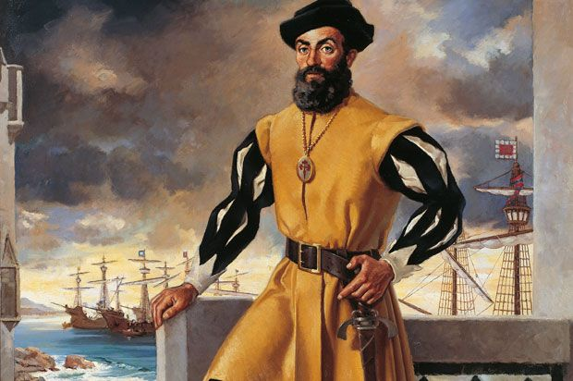
2. Một số cuộc đại phát kiến địa lí
Bartolomeu Dias
Vasco da Gama
Cristoforo Colombo
Ferdinand Magellan

Slide 6
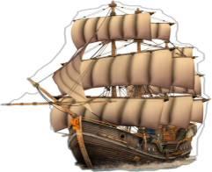
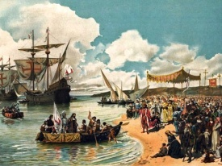
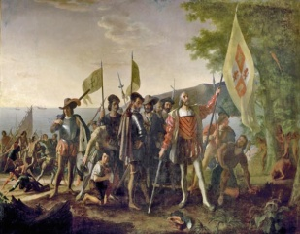
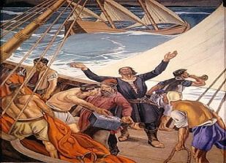
Lược đồ các cuộc phát kiến địa lí

Slide 7
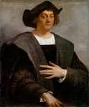
Ông sinh năm 1451 tại thành phố Genoa của Italy nhưng năm 1476 ông lại đến sống ở Bồ Đào Nha. Christopher Columbus với niềm tin chắc chắn rằng trái đất có hình tròn, đã quyết tâm đi tìm phương Đông từ một phương hướng khác - từ phía Tây. Christopher Columbus đã kêu gọi mọi người ủng hộ, tài trợ cho chuyến thám hiểm này. Dù rất nhiều người muốn có được con đường mới ấy nhưng họ đều ngần ngại không dám tin Christopher Columbus. Không từ bỏ ý định, Christopher Columbus đã sang sống ở Tây Ban Nha và cố gắng vận động sự tài trợ của quốc gia này. Sau nhiều lần bị từ chối, cuối cùng Hoàng hậu Isabella I đã chấp thuận tài trợ cho ông. Columbus được giao phó chỉ huy ba chiếc tàu thám hiểm có tên: Nina, Pinta và Santa Maria. Thủy thủ đoàn của ông gồm có 88 người. Vào ngày 3/8/1492, Columbus dẫn đầu đoàn thám hiểm rời cảng xứ Tây Ban Nha để tiến về phía tây. Mục đích cuộc thám hiểm của Columbus là châu Á, AĐ và TQ Vào ngày 12/10/1492, một thủy thủ trên tàu đã thấy các chỉ dấu của đất liền. Sau khi nhìn thấy đất liền, Columbus đã đặt tên dãy đất này là San Salvador. Đó chính là vùng Bahamas nổi tiếng ngày hôm nay. Những thổ dân đầu tiên trên đảo được Columbus gọi là người Indian vì lúc đầu ông lầm tưởng mình đã đến được Ấn Ðộ. Sau đó, hòn đảo lớn hơn mà Christopher Columbus khám phá ra là đảo Cuba và đảo Haiti. Tháng 3/1493, đoàn thuyền Columbus trở về Tây Ban Nha, ông được triều đình và nhân dân đón tiếp trọng thể, được vua phong làm Phó vương và Toàn quyền các thuộc địa ở Tân Lục Địa.
C.CÔ-LÔM-BÔ (1451-1506

Slide 8
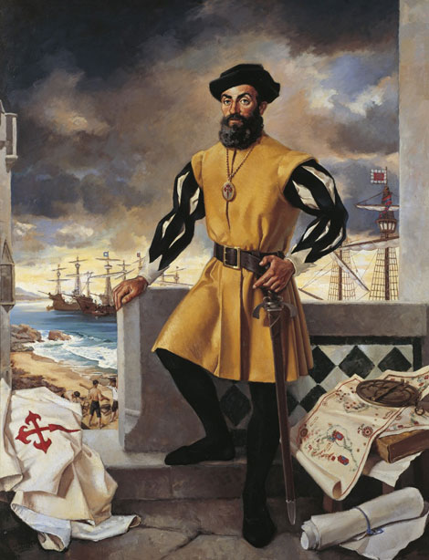
Ph.MA-GIEN-LĂNG
(1480-1521)

Slide 9
Nhà thám hiểm người Bồ Đào Nha Ferdinand Magellan (Ma-gien-lăng) thường được cho là người đầu tiên đi vòng quanh thế giới qua đường biển. Magellan khởi hành vào tháng 9 năm 1519 với nỗ lực lớn nhằm tìm ra một tuyến đường biển đi từ phương Tây tới vùng Đông Ấn giàu hương liệu, mà ngày nay là vùng Indonesia. Mặc dù đã đưa thành công thủy thủ đoàn của mình vượt qua Đại Tây Dương, đi qua eo biển phía nam Nam Mỹ và vượt qua vùng biển Thái Bình Dương rộng lớn, song ông đã chết khi mới đi được nửa hành trình. Vào tháng 9 năm 1522, một con tàu trong đoàn đã trở về Tây Ban Nha an toàn sau khi đi trọn vẹn một vòng quanh thế giới. Trong số 260 thủy thủ ban đầu của đoàn thám hiểm, chỉ có 18 người còn sống sót sau chuyến hành trình gian khổ kéo dài ba năm.
Nếu người đầu tiên đi vòng quanh thế giới không phải là Magellan, thì đó là ai? Câu trả lời hiển nhiên nhất là Juan Sebastian Elcano, nhà hàng hải xứ Basque đã tiếp tục chỉ huy đoàn thám hiểm sau khi Magellan qua đời vào năm 1521 và trở thành thuyền trưởng của con tàu duy nhất còn lại của đoàn, tàu “Victoria”, trên đường trở về Tây Ban Nha.

Slide 10
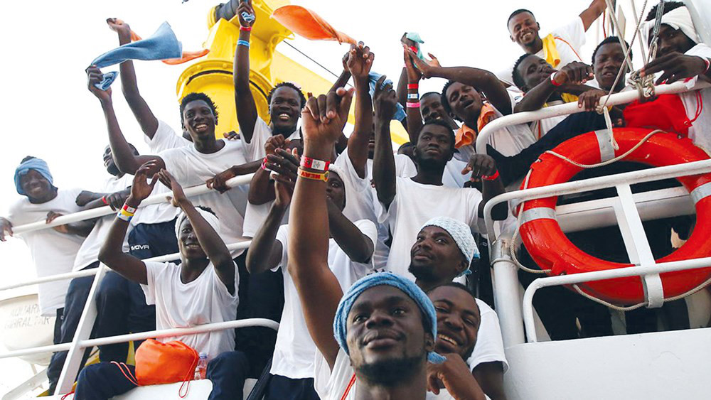
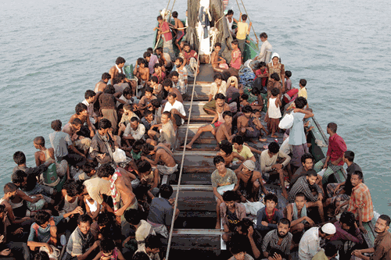
3. Tác động của các cuộc đại phát kiến địa lí đối với tiến trình lịch sử
Hiểu biết về vùng đất mới, đại dương, những con đường mới.
Tan rã quan hệ sản xuất phong kiến, nảy sinh quan hệ sản xuất TBCN ở châu Âu
Buôn bán nô lệ da đen
Phá huỷ nền văn hoá của người bản địa châu Mĩ

Slide 11
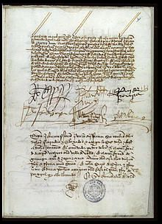
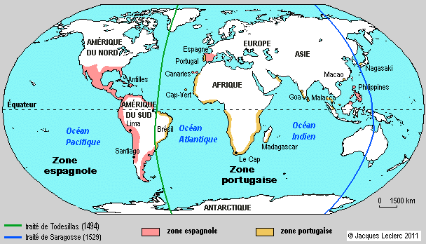
Thế giới bị chia làm đôi
Chữ ký các bên tại hiệp ước Tordesillas 1493
Châu Mỹ, Philippines thuộc Tây Ban Nha
Brasil, Châu Phi, Châu Á thuộc Bồ Đào Nha

Slide 12
Như một cuộc CM trong lĩnh vực giao thông và tri thức
Hai nước Tây - Bồ đã có những cống hiến phi thường cho “sự nghiệp mở cửa thế giới’’, “toàn cầu hóa thế giới đợt một”
Tạo ra thay đổi lớn trong tư tưởng, tri thức loài người. Hình dung được chính xác về bề rộng và hình thái của Trái Đất. Khám phá ra những vùng đất mới, những dân tộc mới, những tài nguyên mới, những tôn giáo mới.

Slide 13
Đồng thời nó là nhân tố kích thích quá trình tích lũy tư bản ban đầu và thúc đẩy sản xuất phát triển, đẩy nhanh sự tan rã của chế độ phong kiến

Slide 14
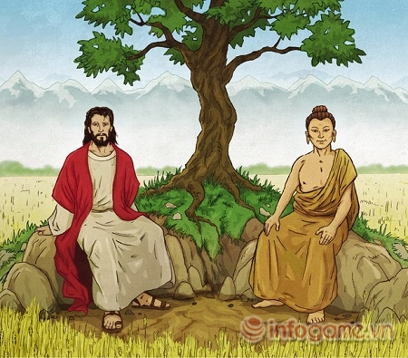
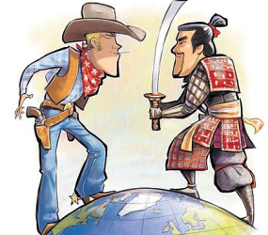
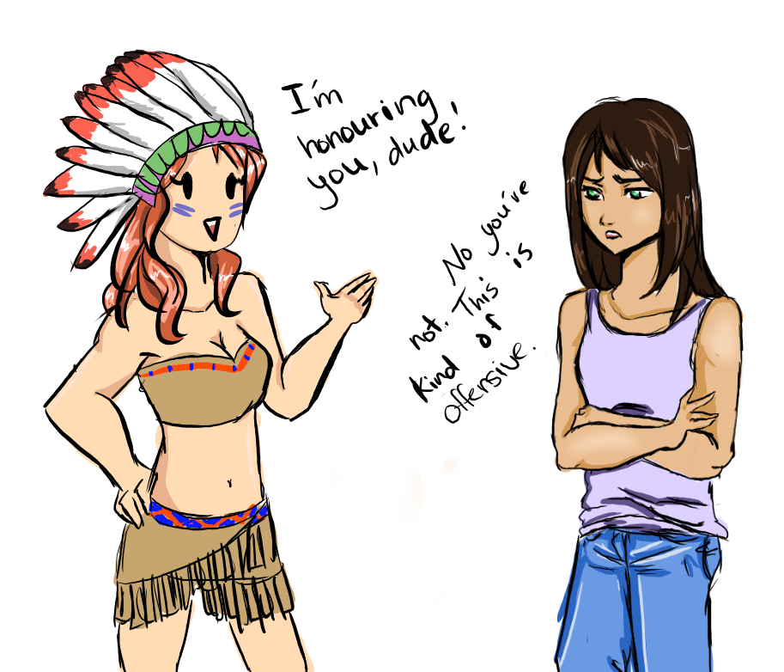
Mở ra thời kì
tiếp xúc văn hóa Đông – Tây

Slide 15
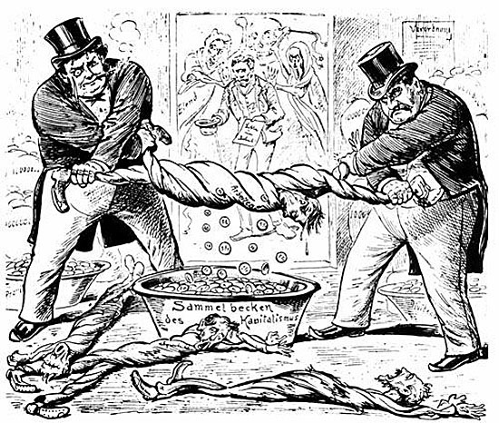
Tạo tiền đề cho sự hình thành chủ nghĩa tư bản

Slide 16
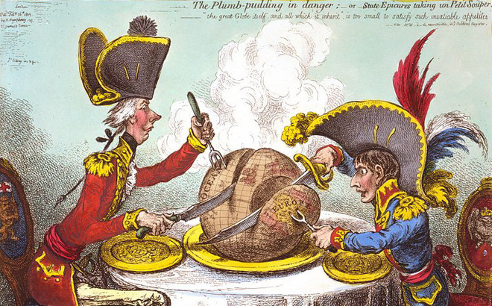
Mở ra thời kì xâm chiếm, cướp bóc thuộc địa, buôn bán nô lệ, chế độ thực dân (đặc biệt là Tây Ban Nha và Bồ Đào Nha)

Slide 17
Tài liệu tham khảo

